Slide 1


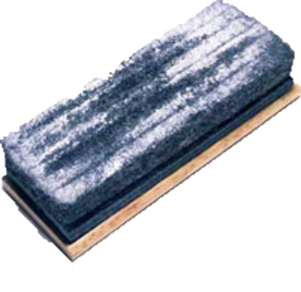
Развитие
оптико-пространственного гнозиса у детей младшего школьного возраста с ограниченными возможностями здоровья.
Учитель-дефектолог
ГКОУ СКОШИ №73
Шамаева Юлия Валерьяновна

Slide 2
Пространственные представления
Пространственные представления имеют универсальное значение для всех сторон деятельности человека, охватывая различные стороны его взаимодействия с действительностью. Поэтому гармоничное развитие ребенка невозможно без развития у него способности к ориентировке в пространстве.
Несформированность пространственных представлений у детей младшего школьного возраста является одной из причин, вызывающих затруднения при овладении детьми школьными навыками.

Slide 3
Актуальным представляется развитие у детей адекватных способов восприятия пространства, полноценных пространственных представлений и прочных навыков ориентировки в пространстве; эта задача становится одной из важнейших в школьном обучении.
При этом одним из основных направлений решения этой задачи должно быть формирование у детей ориентировки на микроплоскости, поскольку суть и содержание многих школьных навыков и видов деятельности, с которыми ребенок соприкоснется с самого начала обучения в школе (письмо, чтение, ручной труд, ориентировка в пространстве страницы учебника, тетради, в пространстве парты и т.п.) требует владения навыками ориентировки на микроплоскости.

Slide 4
Особое значение овладение пространственными представлениями и навыками ориентировки в пространстве имеет для младших школьников с ОВЗ.
Формирование пространственных представлений у детей с ограниченными возможностями здоровья крайне осложнено. Дети этой категории испытывают существенные трудности в овладении действиями восприятия, в приобретении опыта практического преобразования пространства, при его отражении в слове и в продуктивных видах деятельности.

Slide 5
Наиболее типичными ошибками пространственного различения у младших школьников с ОВЗ являются:
:
• в чтении - суженный круг различимого пространства строчек, что затрудняет переход к беглому чтению, пространственное различение сходных по форме букв и др.;
• в письме - неумение соотнести букву и линии в тетради, т.е. ориентироваться в пространстве листа в тетради, смешение верха и низа сходных букв, зеркальные ошибки вследствие перевертывания буквенного знака в обратную сторону;
• в математике - ошибочное написание цифр, неумение расположить симметрично запись примеров в тетради;
• в рисовании - неумение расположить рисунок в пространстве листа, трудности в овладении пропорцией в рисунке и др.

Slide 6
Основные причины трудностей пространственного различения у детей младшего школьного возраста с ОВЗ:
1. Незавершенность процесса формирования типов совместной работы обоих полушарий головного мозга;
2. Обилие вновь вводимых учителем словесных обозначений пространственных признаков, которые не подкрепляются практическими действиями учеников и специальной тренировкой анализаторов на различение пространственных признаков и отношений между объектами.

Slide 7
Основные направления коррекционной работы по развитию
оптико-пространственного гнозиса
Первое направление: развитие умения ориентировки в схеме собственного тела, а также умения указывать местоположение предметов в пространстве относительно себя.
Второе направление:
определение временных представлений и пространственных отношений предметов между собой, а также преобразование в расположении предметов относительно друг друга, выполнение рисунка по словесной инструкции или образцу.
Третье направление: игровые упражнения и задания на развитие координации в системе «глаз-рука» и коррекцию её недостатков.

Slide 8
ПЕРВОЕ НАПРАВЛЕНИЕ:
Развитие умения ориентировки в схеме собственного тела, уметь указывать местоположение предметов в пространстве относительно себя.

Slide 9
Задание 1. «Раскрась рыбок»
Материал: картинка с изображением рыбок, плывущих налево и направо, зеленый и синий карандаш (рис. 1).
Ход выполнения задания:
Шаг 1: Попросите ребенка показать его правую руку. Если ребенок затрудняется ответить, помогите ему.
Шаг 2: Положите перед ребенком картинку с изображением рыбок. Попросите показать всех рыбок, плывущих направо. Попросите взять зеленый карандаш и раскрасить их.

Slide 10
Шаг 3: Попросите ребенка показать его левую руку. Если ребенок затрудняется ответить, помогите ему.
Шаг 4: Положите перед ребенком картинку с изображением рыбок. Попросите показать всех рыбок, плывущих направо. Попросите взять синий карандаш и раскрасить их. Похвалите ребенка.

Slide 11
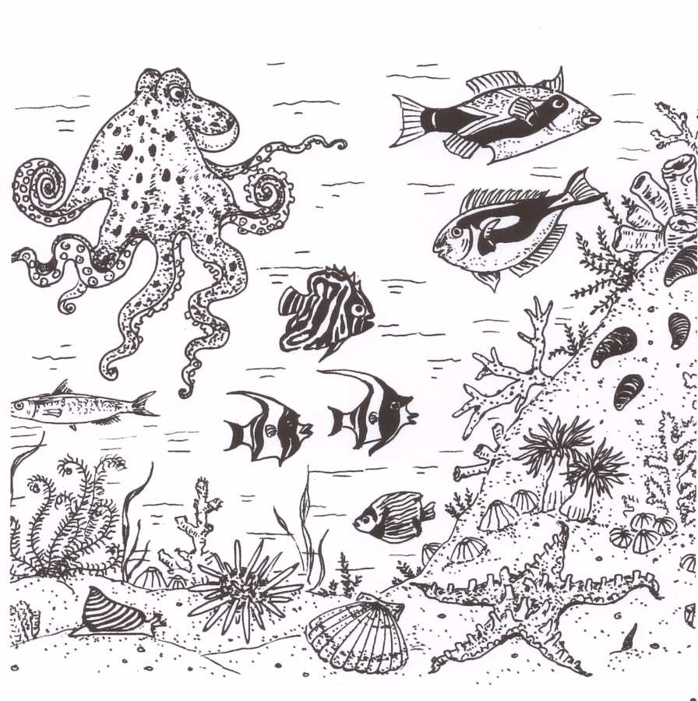
Рис. 1
Инструкция: раскрась рыбок, плывущих направо зеленым карандашом, а рыбок, плывущим налево – синим.

Slide 12
Задание 2. «Раскрась у собачки»
Материал:
картинка с изображением собаки (рис. 2), игрушечная собака
Ход выполнения задания:
Шаг 1: Попросите ребенка показать свою правую/левую руку (ногу, глаз).
Шаг 2: Положите перед ребенком игрушечную собаку, рассмотрите ее вместе с ребенком. Предложите ребенку назвать части тела собаки, передние и задние лапы. Попросите ребенка показать левую переднюю лапу, правую заднюю лапу, левое ухо, правый глаз.
Шаг 3: Положите перед ребенком картинку с изображением собаки. Попросите раскрасить собаку по инструкции.

Slide 13
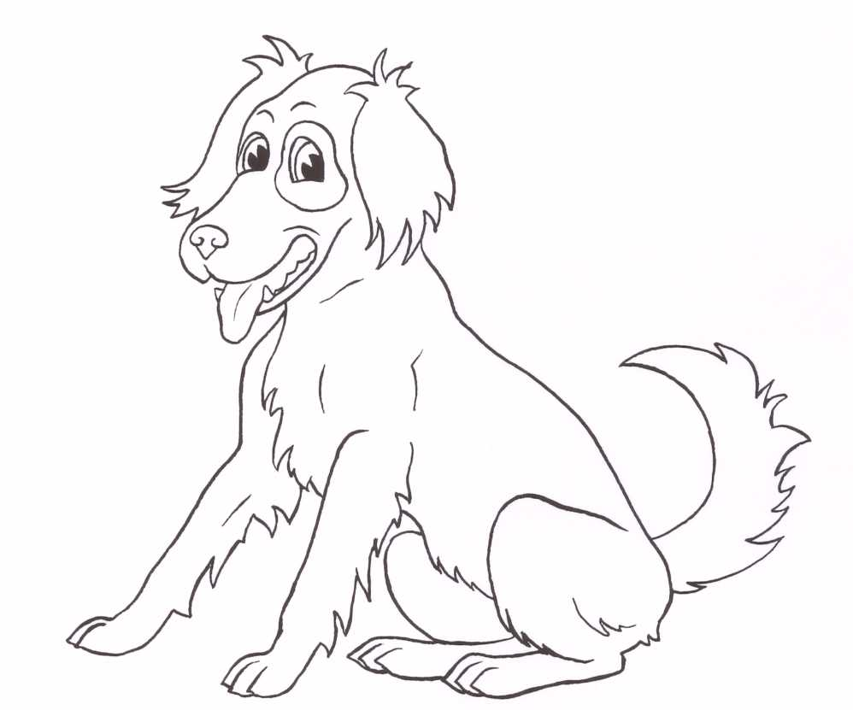
Рис. 2
Инструкция: Раскрась жёлтым карандашом — левое ухо; серым — правый глаз; зелёным — левую переднюю лапу; чёрным — правую заднюю лапу.

Slide 14
Задание 3. «Кто куда идёт (летит)?»
Материал: картинка, с изображением животных, птиц и насекомых, которые идут (летят) направо (рис. 3) и налево, цветные карандаши (красный и желтый).
Ход выполнения задания:
Шаг 1: Рассмотрите вместе с ребенком картинку. Попросите назвать всех животных (птиц, насекомых), изображенных на картинке.
Шаг 2: Попросите ребенка показать его правую руку. Если ребенок затрудняется ответить, помогите ему. Попросите ребенка показать левую руку. Попросите выполнить задание, согласно инструкции.

Slide 15
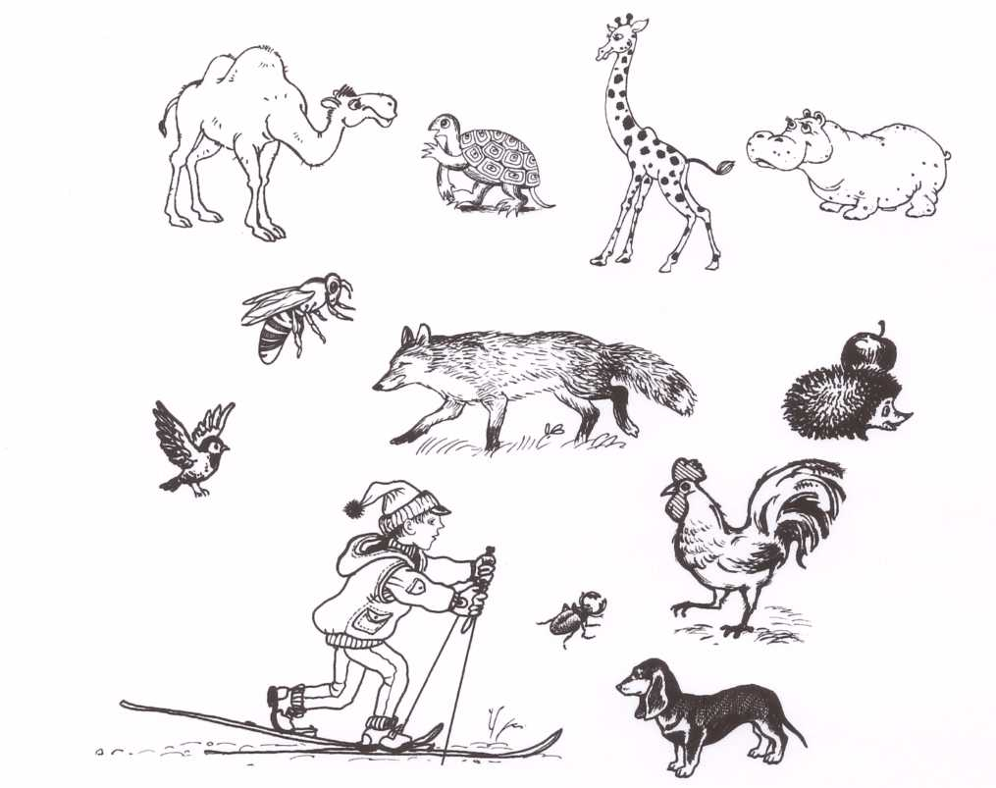
Рис. 3
Инструкция: «Раскрась желтым карандашом всех, кто идет или летит направо, а красным карандашом тех, кто идет или летит налево».

Slide 16
ВТОРОЕ НАПРАВЛЕНИЕ:
Определение временных представлений и пространственных отношений предметов между собой, а также преобразование в расположении предметов относительно друг друга, выполнение рисунка по словесной инструкции или образцу.

Slide 17
Задание 4. «Кто куда спрятался?»
Материал: резиновые игрушки (медведь, кот, обезьяна, попугай), книга, сюжетная картинка (рис. №4).
Ход выполнения задания:
Шаг 1: Покажите ребенку игрушки, попросите их назвать. Попросите ребенка закрыть глаза и в это время спрячьте одну из игрушек за книгу. Попросите ребенка открыть глаза. Спросите ребенка, кто спрятался и куда. Если ребенок затрудняется ответить – помогите ему. Проделайте то же самое с остальными игрушками.
Шаг 2: Рассмотрите с ребенком рис. №4. Попросите выполнить задание по инструкции.

Slide 18
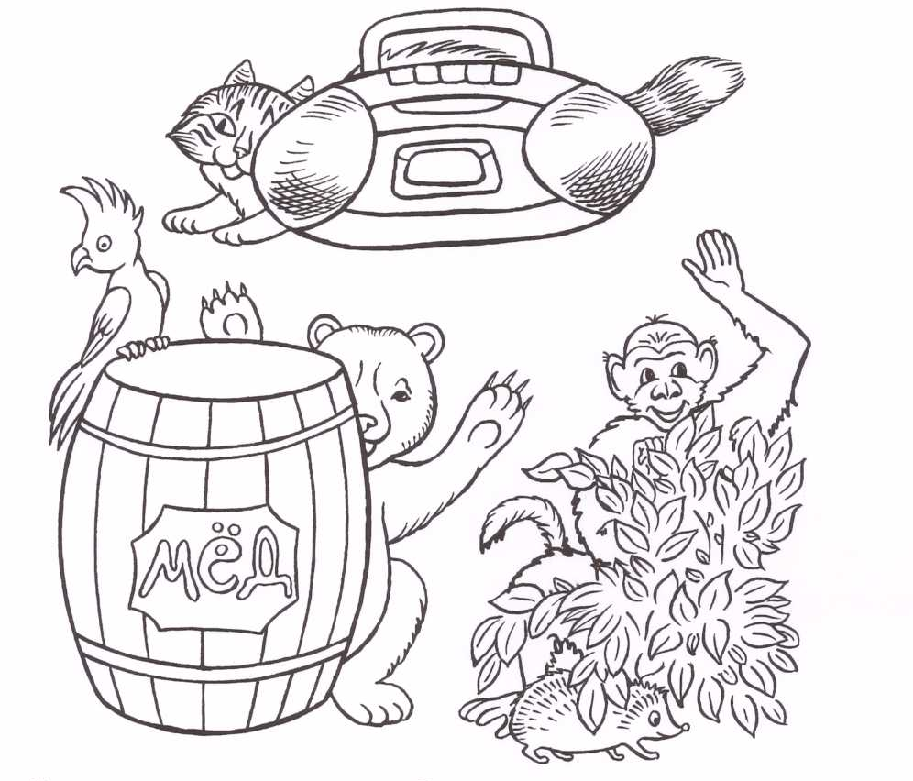
Рис. 4
Инструкция: назови всех животных и птиц, которых ты видишь на картинке. Скажи, кто и куда спрятался?

Slide 19
Задание 5. «Что где?»
Материал: 3 резиновые игрушки (например, кот, мишка, заяц), рис. №5
Ход выполнения задания:
Шаг 1: Положите перед ребенком игрушки, назовите их. Попросите спрятать одну из них (мишку) под стол, другую (кота) положить на стол, положить над котом зайца, назвать кто наверху, кто внизу. Поменять местами, кто теперь наверху, а кто внизу. Положить кота между мишкой и зайцем.

Slide 20
Шаг 2: Положите перед ребенком рисунок № 5. Попросите выполнить задание по инструкции, по желанию в ходе выполнения задания можно раскрасить нужные предметы цветными карандашами.

Slide 21
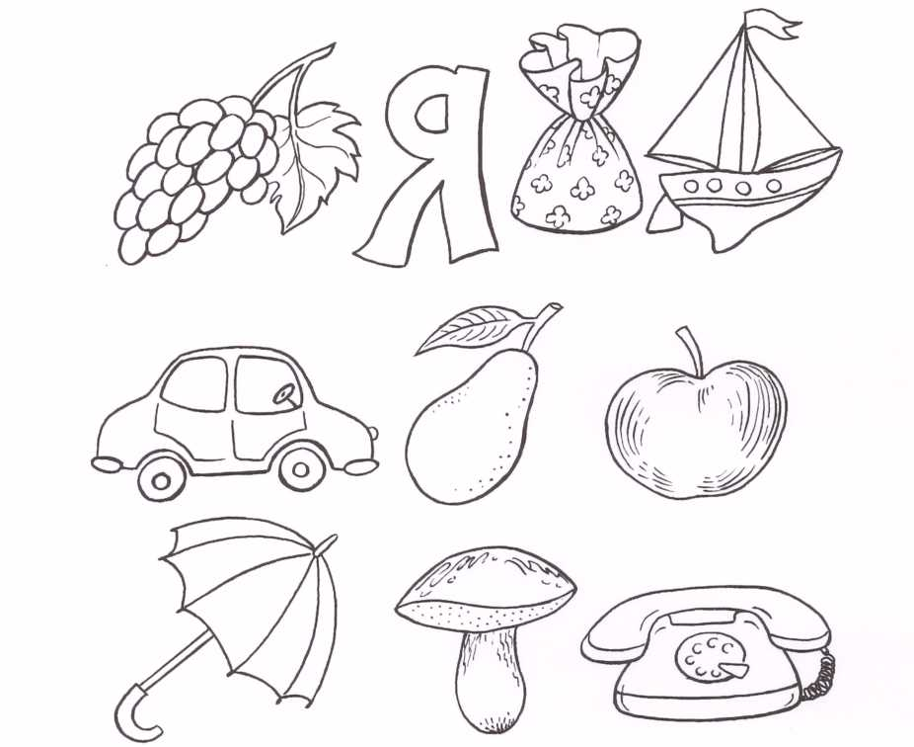
Рис. 5
Инструкция: ответь на вопросы: найди яблоко, что над ним , под ним, слева от него; где машина, что над ней, под ней, справа от нее; что между яблоком и машинкой; что в левом верхнем углу, что внизу, что под корабликом?

Slide 22
Задание 6. «Найди сокровища»
Материал: рис. №6, красный карандаш .
Ход выполнения задания:
Шаг 1: Покажите ребенку рис. №6, попросите взять карандаш и отметить начало пути красной точкой. Попросите ребенка найти конец пути и отметить красной точкой. Попросите выполнить задание согласно инструкции.

Slide 23
Шаг 2:
Инструкция: найди сокровища, а я продиктую тебе путь. Я буду говорить, в какую сторону и на сколько клеток провести линию. Проводи только те линии, о которых я буду говорить. Как проведешь линию, жди, пока я не скажу, куда проводить следующую. Каждую следующую линию начинай там, где кончилась предыдущая, не отрывая карандаш от бумаги. Найди начало пути, поставь карандаш на точку. Начали! Нарисуй линию одну клеточку вниз, одну клеточку вправо, одну клеточку вниз, одну клеточку вниз, одну клеточку вправо, одну клеточку вверх, одну клеточку вверх, одну клеточку вправо, одну клеточку вверх, одну клеточку вправо, одну клеточку вниз, одну клеточку вниз, одну клеточку влево, одну клеточку вниз, одну клеточку вправо, одну клеточку вверх, одну клеточку вправо, одну клеточку вверх, одну клеточку вверх.

Slide 24
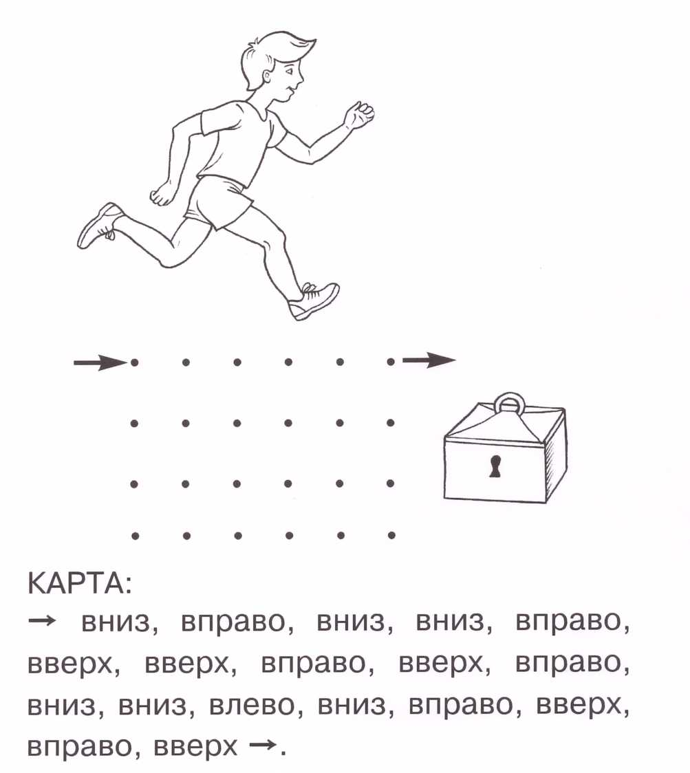
Рис. 6

Slide 25
Задание 7. «Найди одинаковых обезьянок»
Материал: картинка с изображением обезьянок (рис. 7)
Ход выполнения задания:
Шаг 1: ребенку предлагается рассмотреть картинку, назвать, кто изображен на картинке.
Шаг 2. Попросите найти двух одинаковых обезьянок, назвать, в какую сторону они идут.

Slide 26
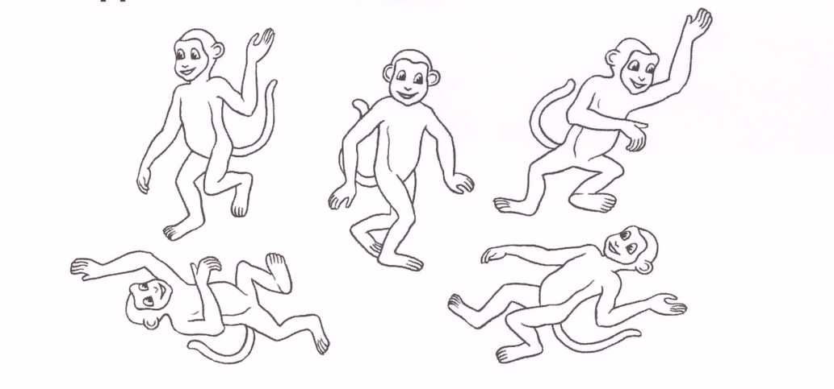
Рис. 7
Инструкция: «Найди одинаковых обезьянок. В какую сторону они идут?

Slide 27
Задание 8. «Найди одинаковую заплатку»
Материал: рисунок, с изображением ковра и нескольких вариантов «заплаток» (рис. № 8)
Ход выполнения задания:
Шаг 1: Рассмотрите картинку. Попросите ребенка рассмотреть узор на 1 ковре, второй ковер закройте экраном. Обсудите узор на 1 ковре. Попросите найти такой же узор среди заплаток. Если ребенок затрудняется сделать выбор, закройте верхний ряд «заплаток» экраном. Попросите взять карандаш и провести линию от ковра к заплатке.
Шаг 2: Аналогично выполните задание со 2 ковром.

Slide 28
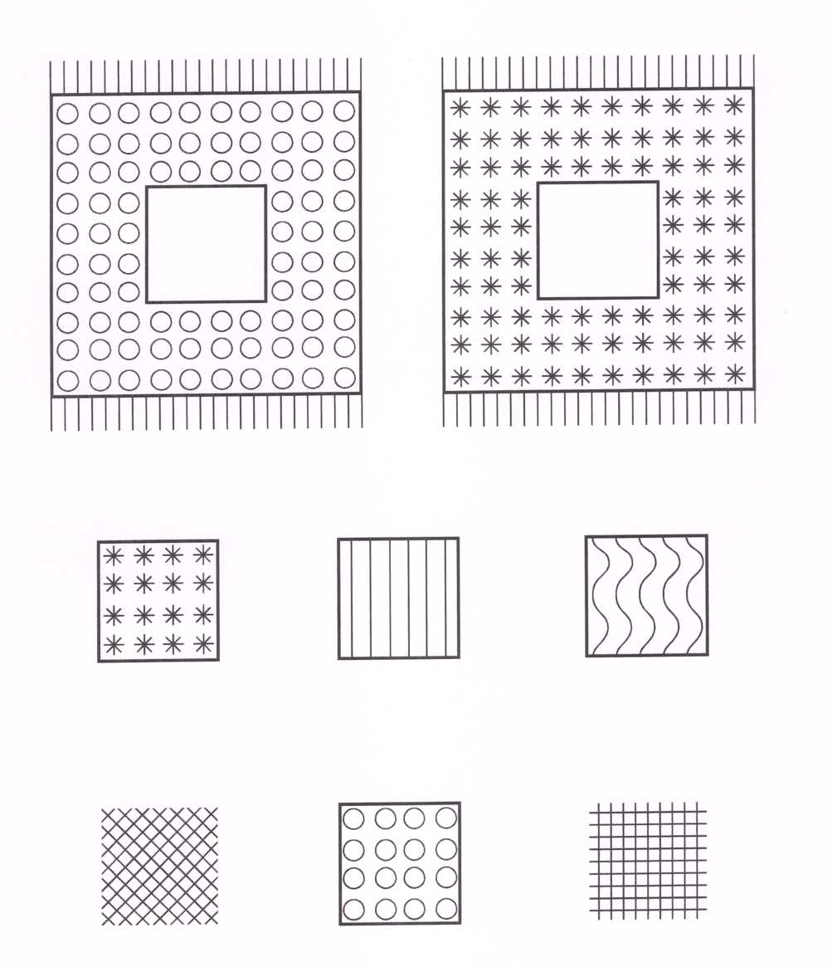
Рис. 8
Инструкция: Помоги подобрать заплатку к коврам. Проведи дорожку .

Slide 29
ТРЕТЬЕ НАПРАВЛЕНИЕ:
Игровые упражнения и задания на формирование координации в системе «глаз-рука» и коррекцию её недостатков.

Slide 30
Задание 9. «Сделай, как я!»
Материал: комплект счётных палочек.
Ход выполнения задания:
Шаг 1: Выложите за ширмой из заранее оговоренного количества палочек произвольную композицию, затем на 1-2 секунды покажитет её ребенку. Инструкция: «Посмотрите внимательно и постарайтесь запомнить фигуру». Затем снова закрывает.
Шаг 2: ребенок по памяти должен выложить из своих палочек точно такую же фигуру.
Шаг 3: Если задание вызывает затруднение, можно показать фигуру повторно или оставить образец.

Slide 31
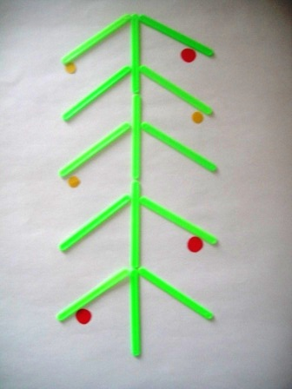
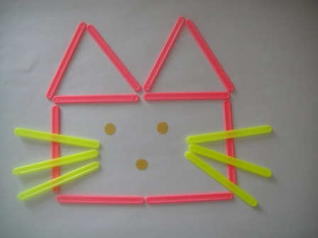
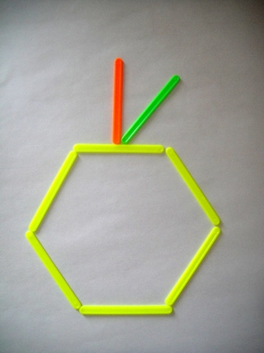
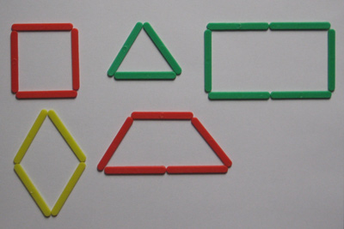

Slide 32
Задание 10. «Копировщики узоров»
Материал: картинки с изображением узоров (рис. № 10)
Ход выполнения задания:
Шаг 1: Ребенку предлагается рассмотреть один из предложенных узоров (остальные необходимо закрыть экраном). Взрослый в пустом окошке рисует часть узора, и просит ребенка дорисовать необходимые детали.
Шаг 2: Попросите срисовать полностью как можно точнее понравившийся ребенку узор.

Slide 33
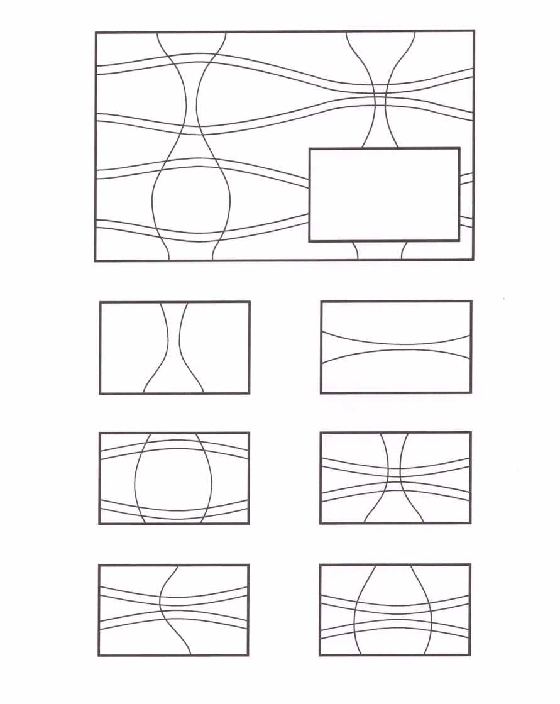
Рис. 10
Инструкция: скопируй (срисуй) узор.

Slide 34
Список литературы:
Комарова Т.П. Логопедические игры и упражнения для детей с нарушениями зрения.–М.: АСТ:Астрель, 2008 – 175с.
Лурия А. Р. Основы нейропсихологии. М., 2009.
Симерницкая Э.Г. Доминантность полушарий. М., 1978.
Ахутина Т.В., Пылаева Н.М. «Преодоление трудностей учения. Нейропсихологический подход». СПб., 2008.
Глозман Ж.М. Нейропсихология детского возраста. М., 2009.

